Slide 1
Влияние человека на экосистемы

Slide 2
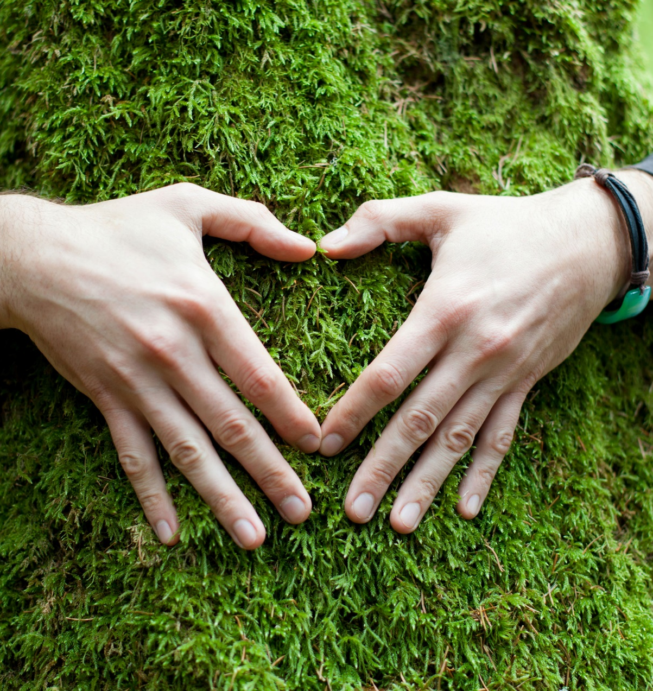
Антропогенное воздействие
Человек как самостоятельный живой организм постоянно взаимодействует с окружающей средой, обмениваясь с ней веществом и энергией через дыхание, питание, выделение и т. д. Кроме того, его активная хозяйственная деятельность напрямую либо косвенно влияет на все живое вокруг, воздействуя непосредственно на конкретный живой организм или изменяя среду его обитания.

Slide 3
Классификация влияния человека на природу
Влияние человека на природу
Прямое
Косвенное
Непреднамеренное
Преднамеренное

Slide 4
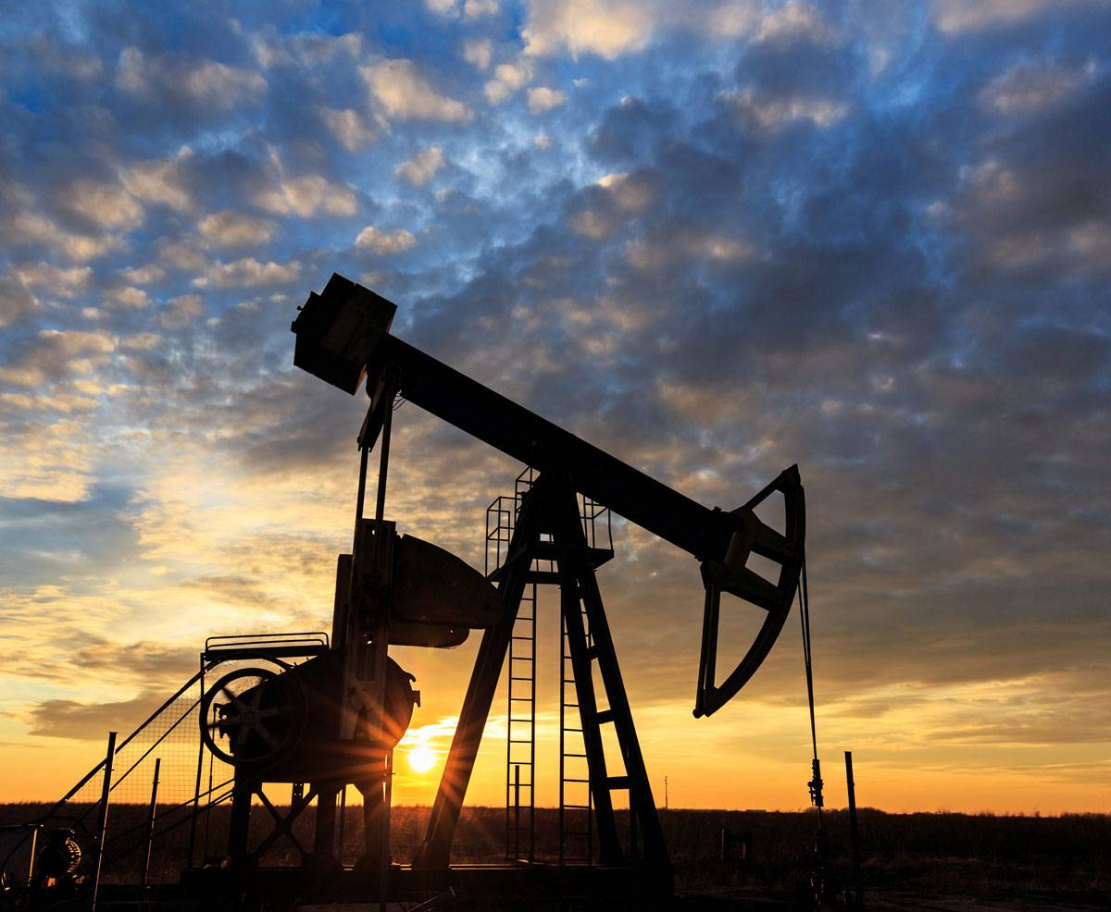
Прямое воздействие
Прямое (непосредственное) воздействие – изменение природы в результате прямого воздействия хозяйственной деятельности человека на природные объекты и явления.
Пример: добыча нефти, угля и др.

Slide 5
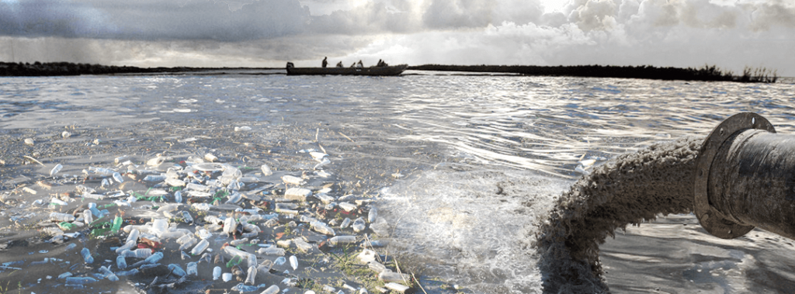
Косвенное воздействие
Косвенное (опосредованное) воздействие – изменение природы в результате цепных реакций или вторичных явлений, связанных с хозяйственной деятельностью человека. Например, численность черноморской популяции дельфинов не восстанавливается, так как в результате поступления в морские воды огромного количества ядовитых веществ высока смертность особей.

Slide 6
Преднамеренное воздействие
Преднамеренное воздействие – осознанное, совершаемое с явной целью: осушение рек, озер, вырубка лесов.

Slide 7
Непреднамеренное воздействие
Непреднамеренное возникает как побочное явление преднамеренного, по цепной реакции последствий. В последние годы на всем протяжении Волги заметно участились заражения рыб. Так, у осетров и других рыб были обнаружены не свойственные им паразиты. Научный анализ подтвердил, что это - результат подавления иммунной системы рыб вследствие сбрасывания в Волгу технических отходов, а также стоков с рисовых полей в дельте.

Slide 8
Влияние человека на природу
Положительное
Негативное

Slide 9
Положительное влияние
Рациональное использование сельскохозяйственных земель;
Высадка зеленых насаждений;
Создание заповедников и парков;
Создание систем очистных сооружений;
Использование альтернативных источников энергии;
И другое.

Slide 10
Негативное влияние
Промышленные выбросы и отходы:
Источники выбросов можно разделить на 4 основные группы:
химические удобрения;
промышленные токсичные отходы;
бытовые отходы;
радиоактивные.
Сточные воды
Выхлопы транспортных средств
Разработка полезных ископаемых
Использование удобрений и химикатов
Загрязнение воды нефтью и нефтепродуктами
Техногенные аварии
Вырубка лесов
Браконьерство и незаконная охота
Озоновые дыры, кислотные осадки и другое.

Slide 11
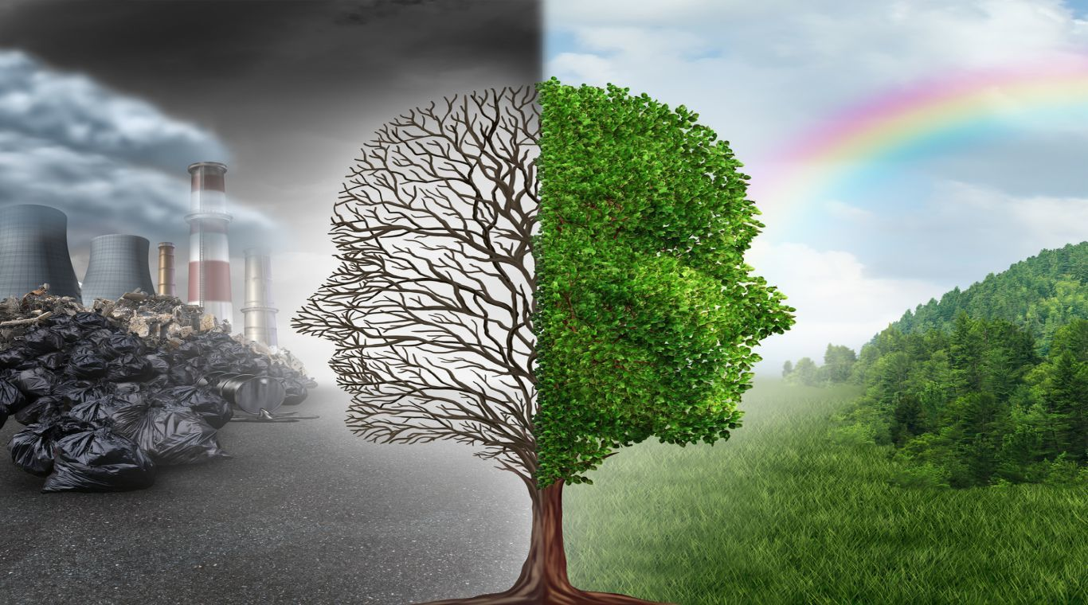
Экологические нарушения
Это внезапные изменения в естественных экосистемах, которые вызывают резкое увеличение численности популяций одних видов и гибель других. Чаще всего эти изменения вызываются действиями человека.

Slide 12
